Slide 1


PICROSS
NAGATHURAI Visnupriyan
SRIRANJAN Sivakar

Slide 2


Introduction

Slide 3
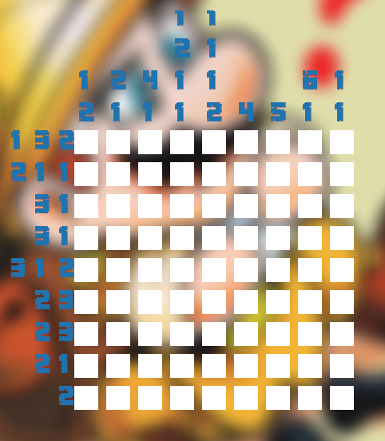
Le jeu

Slide 4
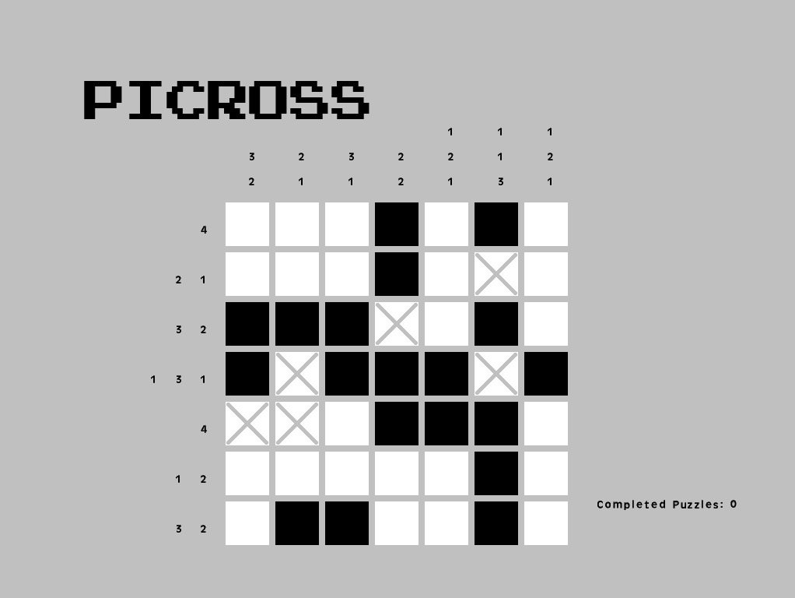
Le jeu

Slide 5


Les modes

Slide 6
Les tâches
Visnupriyan
Sivakar
- SDL
- Mode
- Image
- Séquence
...
- Algorithmes
- Aléatoire
- Vérification
- Menu sans SDL
...

Slide 7
Fonction

Slide 8
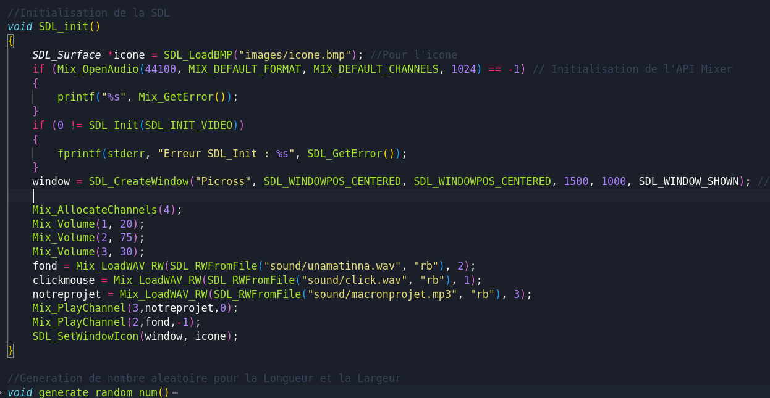
Sdl_Init

Slide 9
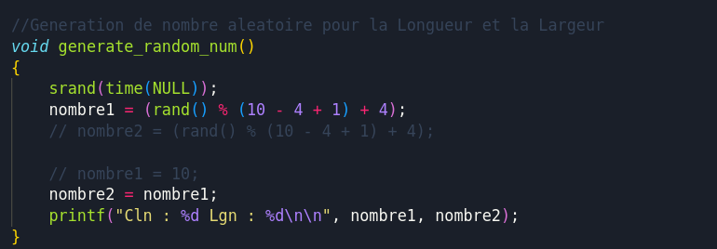
generate_random_num

Slide 10
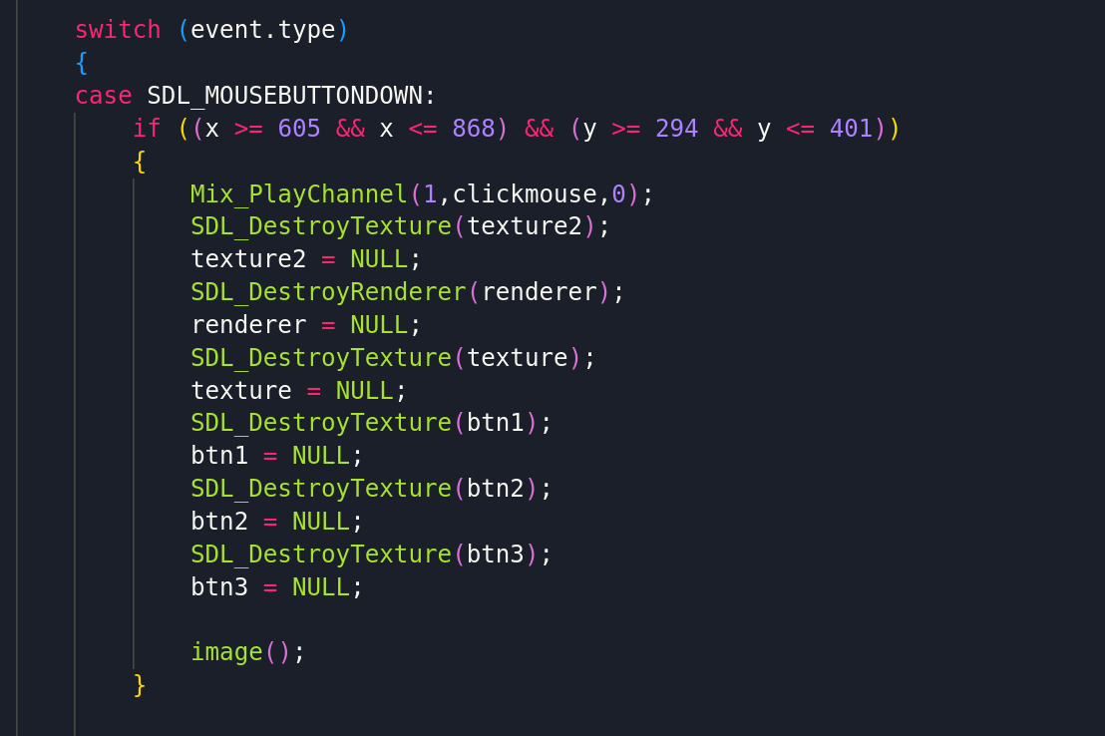
menu

Slide 11
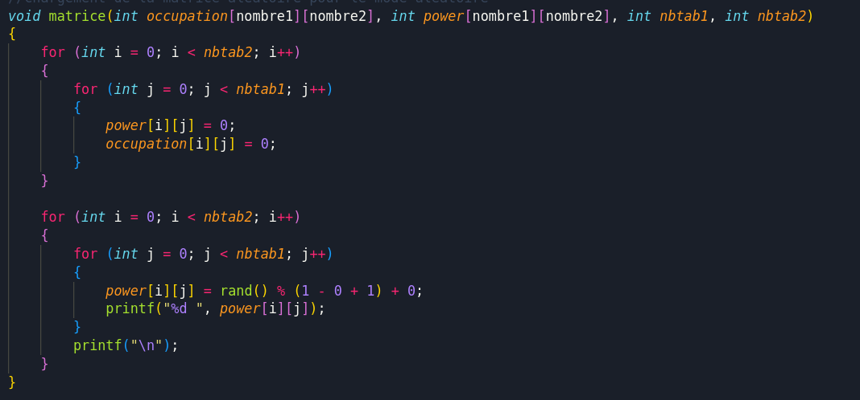
matrice

Slide 12
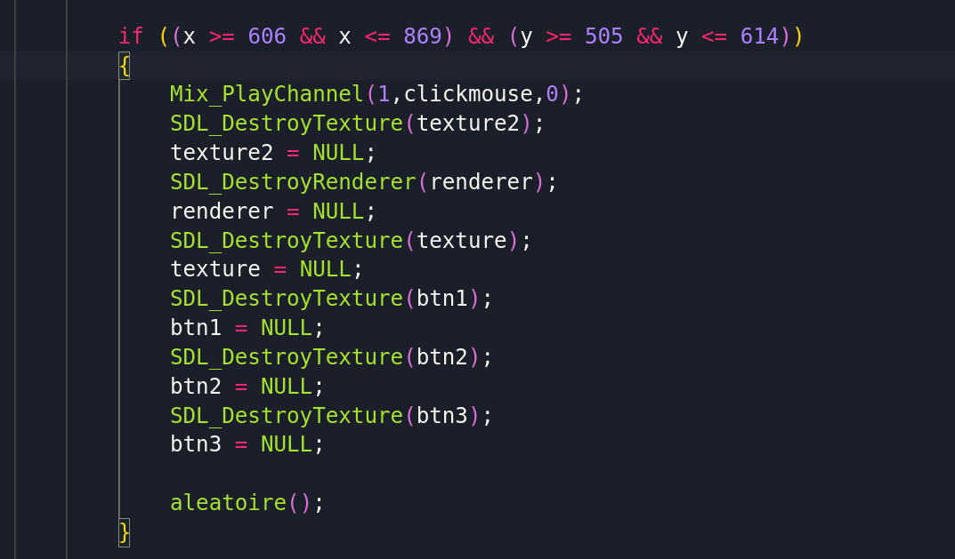
menu

Slide 13
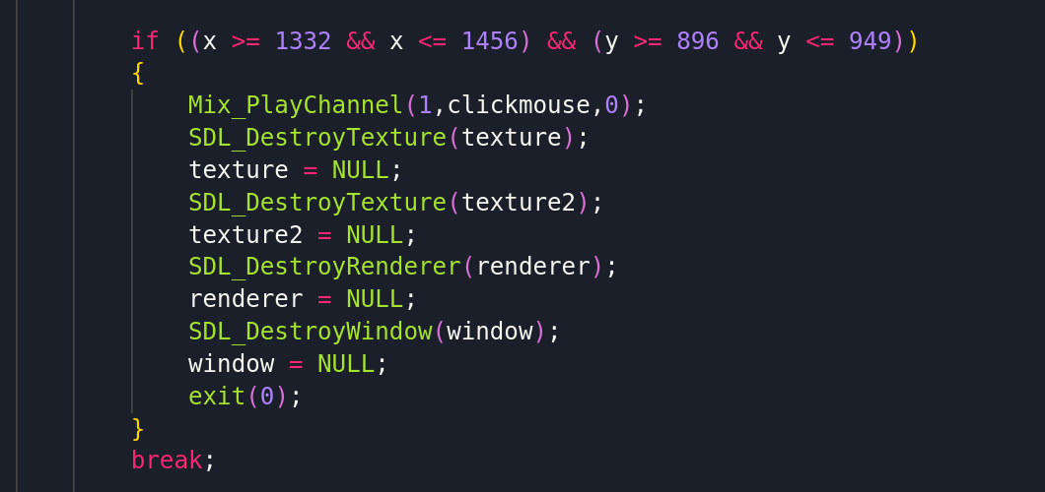
menu

Slide 14
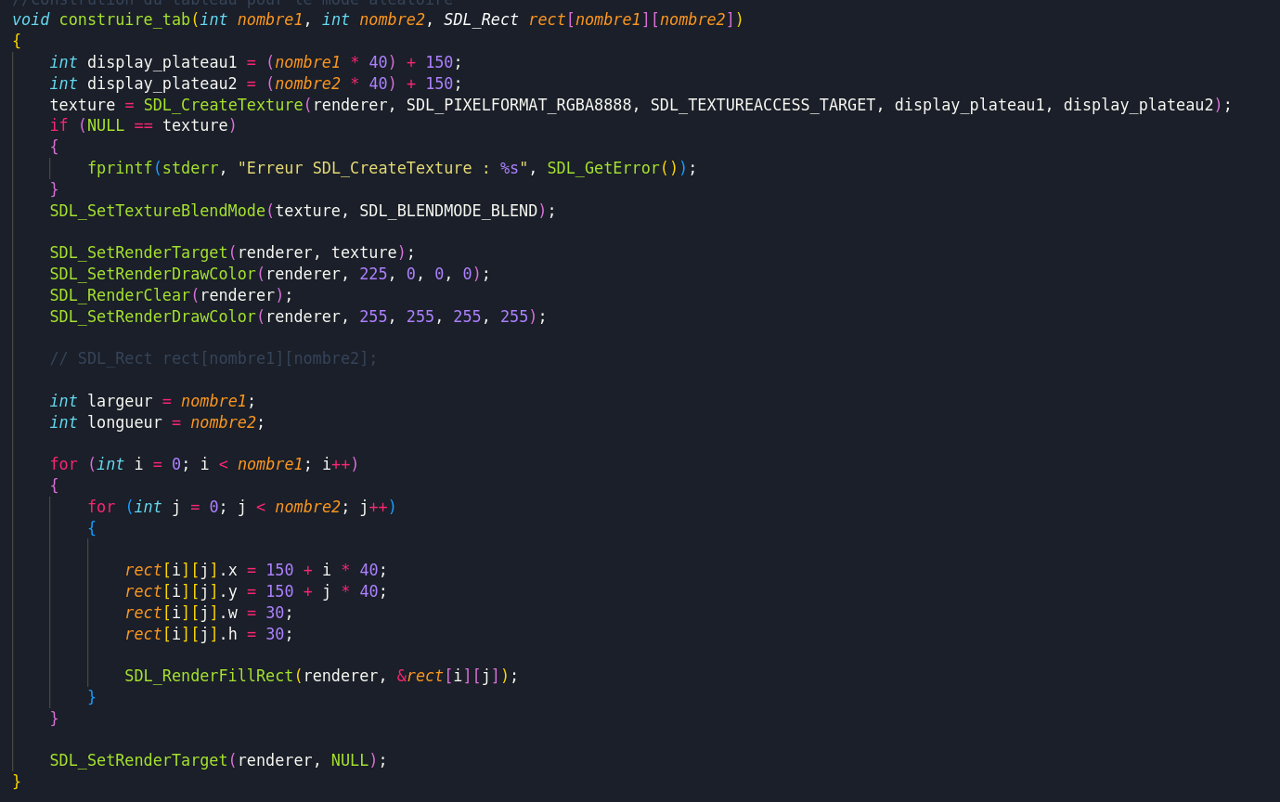
constrution_tab

Slide 15
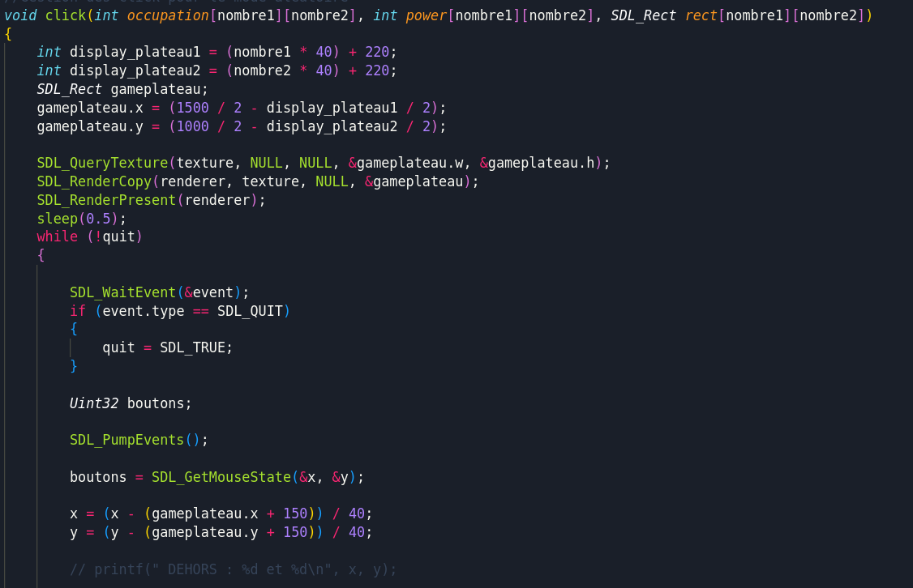
click

Slide 16
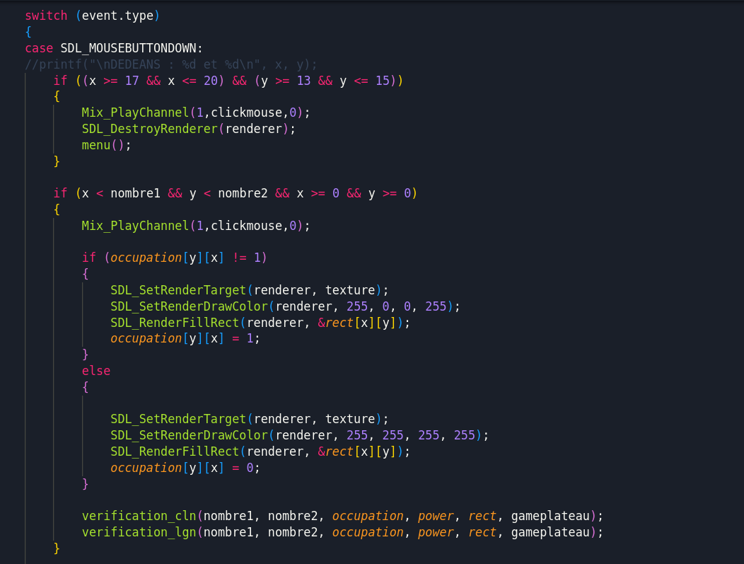
click

Slide 17
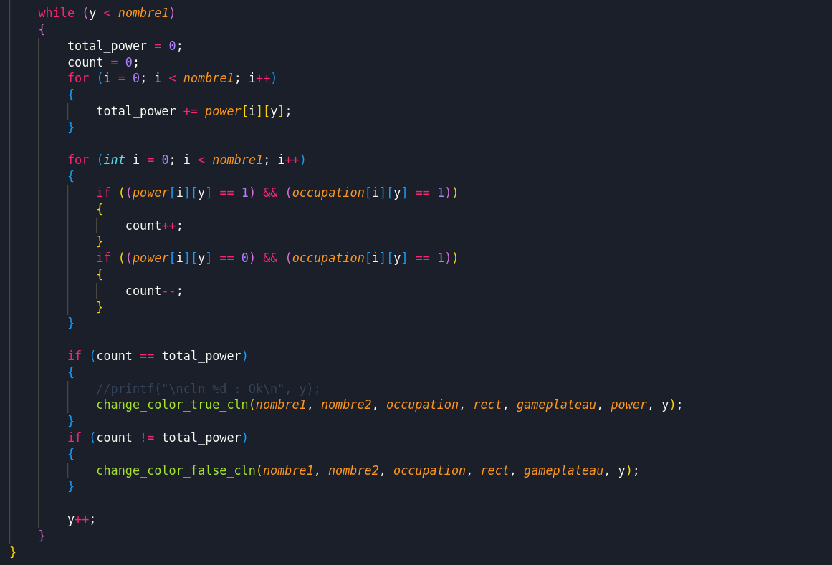
verification

Slide 18
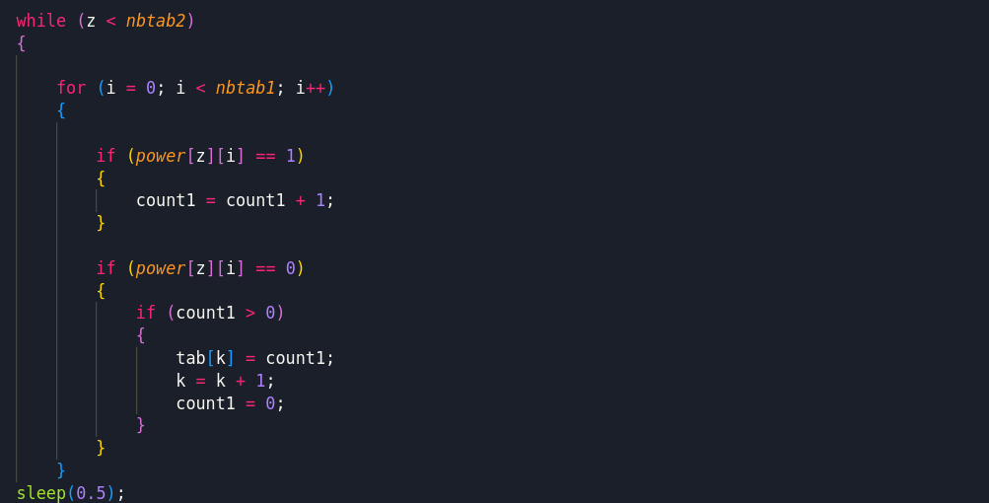
Sequence

Slide 19
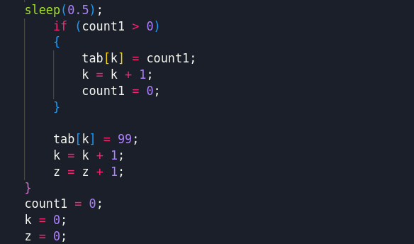
Sequence

Slide 20
Conclusion

